Slide 1
Cải cách thủ tục hành chính
Giải pháp quan trọng tái phục hồi doanh nghiệp
ĐẬU ANH TUẤN
Trưởng Ban Pháp chế
Phòng Thương mại và Công nghiệp Việt Nam

Slide 2
Bối cảnh
Kinh tế khó khăn, doanh nghiệp kiệt sức
Các chương trình tái phục hồi nền kinh tế hết sức cần thiết:
Kiểm soát dịch bệnh và mở cửa nền kinh tế
Chính sách tiền tệ, tài khoá để hỗ trợ tăng trưởng
Đẩy mạnh đầu tư công, phát triển hạ tầng
Chính sách hỗ trợ phục hồi doanh nghiệp (Tín dụng, giảm thuế, phí, hỗ trợ chuỗi cung ứng, hỗ trợ chuyển đổi số…)
Nhưng còn cải cách thể chế, cải cách thủ tục hành chính???

Slide 3
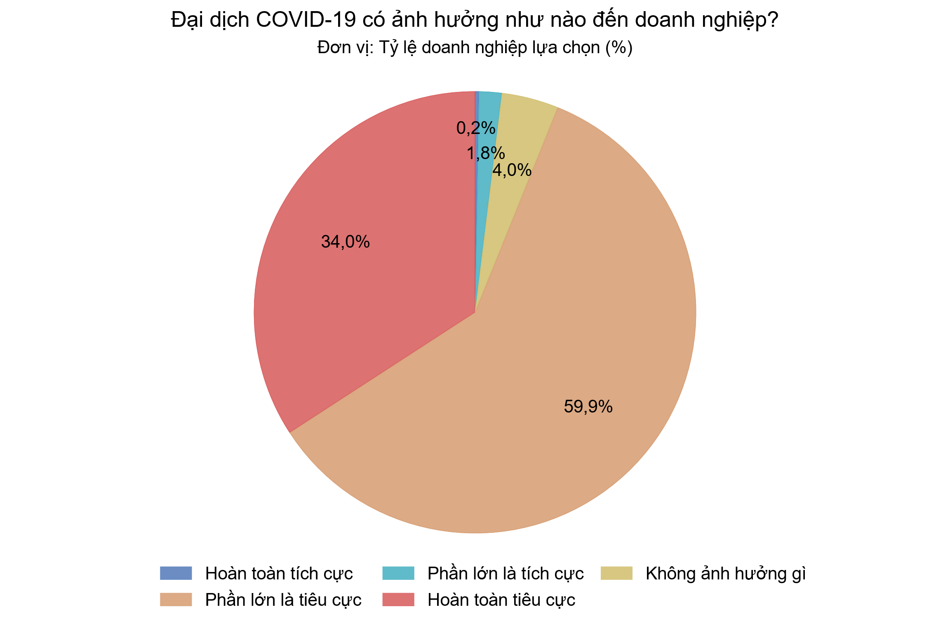
93,9% doanh nghiệp bị tác động tiêu cực bởi dịch bệnh
34%
Doanh nghiệp bị ảnh hưởng hoàn toàn tiêu cực
59,9%
Doanh nghiệp bị ảnh hưởng phần lớn là tiêu cực
87,2%
Năm 2020 (năm COVID-19 thứ nhất), khoảng 87,2% doanh nghiệp bị ảnh hưởng tiêu cực

Slide 4
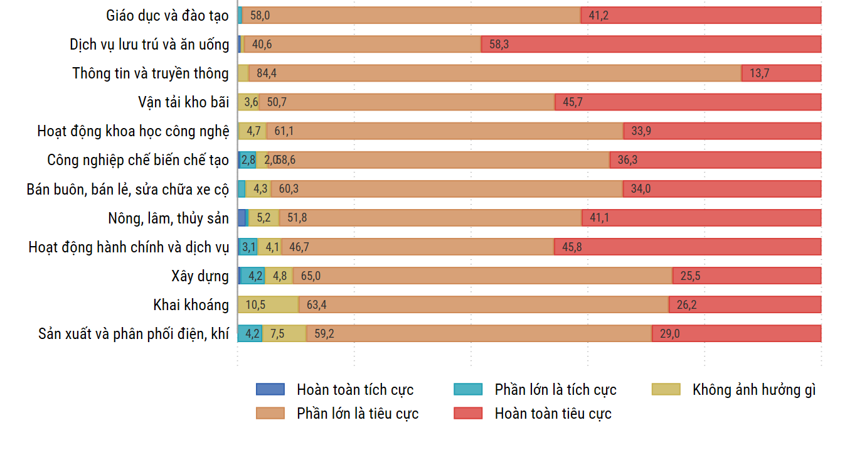
Doanh nghiệp ở các lĩnh vực giáo dục đào tạo, dịch vụ lưu trú, ăn uống, trợ giúp xã hội… chịu tác động nặng nề

Slide 5
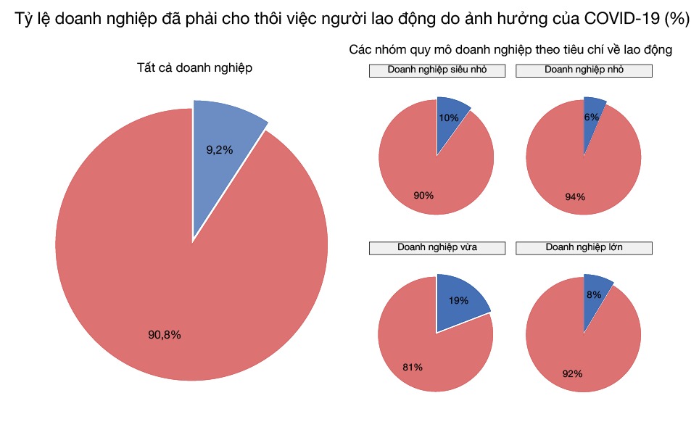
90,8% doanh nghiệp đã giảm quy mô lao động trong thời kỳ dịch bệnh
97%
Doanh nghiệp ở các ngành dịch vụ như giáo dục đào tạo, dịch vụ lưu trú, ăn uống đã phải cho ít nhất 1 lao động nghỉ việc do dịch
Đông Nam Bộ, ĐBSCL
Là những khu vực xảy ra hiện tượng người lao động mất việc làm nhiều nhất cả nước

Slide 6
COVID-19 làm đứt gãy các chuỗi giá trị
96,2%
Trung bình, 96,2% doanh nghiệp gặp ít nhất một trong các vấn đề liên quan đến chuỗi giá trị. Các vấn đề này có thể là khó tiếp cận khách hàng, mất cân đối dòng tiền, khó khăn khi quản lý nhân công hay đứt gãy chuỗi cung ứng.
61,8%
Khó tiếp cận khách hàng (trong nước và quốc tế)
57,6%
Gặp khó khăn trong quản lý dòng tiền

Slide 7
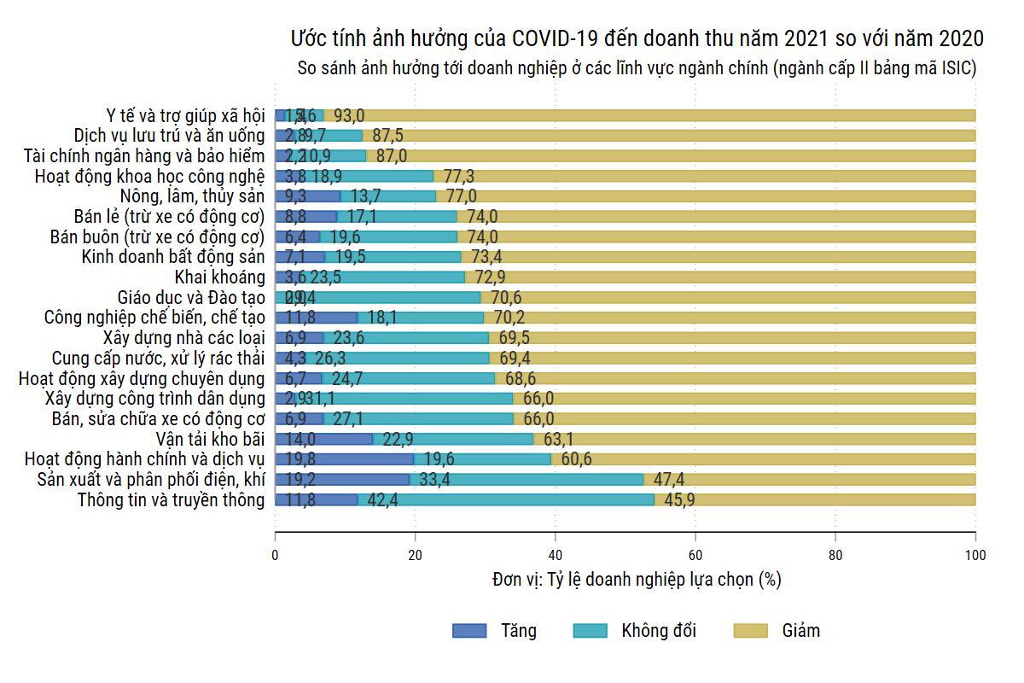
Doanh thu dự kiến năm 2021 tiếp tục giảm mạnh
71%
Doanh nghiệp dự kiến doanh thu năm 2021 giảm so với năm 2020.
65%
Trước đó, khảo sát năm 2020 ghi nhận 65% doanh nghiệp đã giảm doanh thu so với năm 2019
72%
Khoảng 72% doanh nghiệp siêu nhỏ và nhỏ dự kiến bị giảm doanh thu, cao hơn so với doanh nghiệp quy mô vừa và lớn (70% và 65%).

Slide 8
Cải cách thể chế, cải cách hành chính
Hiện đã có:
Nghị quyết 68/NQ-CP ngày 12/5/2020 của Chính phủ ban hành Chương trình cắt giảm, đơn giản hóa quy định liên quan đến hoạt động kinh doanh giai đoạn 2020 - 2025
Nghị quyết số 76/NQ-CP ngày 15/7/2021 của Chính phủ ban hành Chương trình tổng thể cải cách hành chính Nhà nước giai đoạn 2021-2030
Chính phủ trình Quốc hội thông qua Luật sửa đổi bổ sung 10 luật (Luật Đầu tư công, Luật Đầu tư theo phương thức đối tác công tư, Luật Đầu tư, Luật Đấu thầu, Luật Điện lực, Luật Doanh nghiệp, Luật Hỗ trợ doanh nghiệp nhỏ và vừa, Luật Hải quan, Luật Thuế tiêu thụ đặc biệt và Luật Thi hành án dân sự).
Nhưng đã tương xứng???

Slide 9
Bối cảnh mới cần thực hiện mạnh mẽ 2 chương trình:
Thủ tục đưa dự án đầu tư vào hoạt động (đầu tư, đất đai, xây dựng, môi trường, phòng cháy chữa cháy…);
Thủ tục xuất nhập khẩu (hải quan và kiểm tra chuyên ngành).

Slide 10
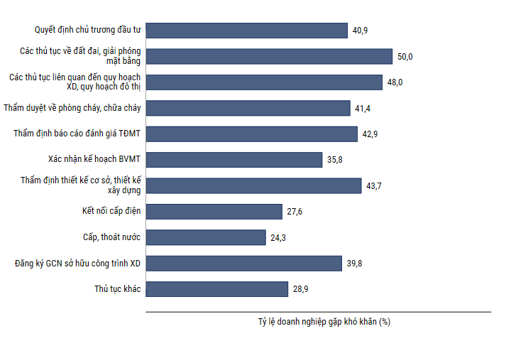
Thủ tục đưa dự án đầu tư vẫn là một rào cản lớn
Tỷ lệ doanh nghiệp gặp khó khăn khi thực hiện các thủ tục liên ngành về đầu tư – đất đai – xây dựng – môi trường còn khá cao
Nguồn: Điều tra 12.000 DN của PCI 2020

Slide 11
Phức tạp – Trùng lắp – Tốn kém – Rủi ro

Slide 12
Phức tạp – Trùng lắp – Tốn kém – Rủi ro
NĐT SẼ THỰC HIỆN NHƯ THẾ NÀO?

Slide 13
Phức tạp – Trùng lắp – Tốn kém – Rủi ro
Xác định nhu cầu SD đất
Giới thiệu địa điểm đầu tư xây dựng
NĐT SẼ THỰC HIỆN
NHƯ THẾ NÀO?
Quyết định cho phép chuyển nhượng toàn bộ hoặc một phần dự án BĐS
Xác nhận đăng ký Kế hoạch BVMT*
Ký quỹ đầu tư
QĐ chủ trương đầu tư
Xác định nhu cầu sử dụng đất; điều kiện giao đất. cho thuê đất, cho phép chuyển mục đích sử dụng đất
Đánh giá tác động MT
Điều chỉnh dự án ĐT xây dựng nhà ở
GCN đăng ký đầu tư
CHỦ TRƯƠNG ĐẦU TƯ
QUY HOẠCH
ĐĂNG KÝ ĐẦU TƯ
ĐẤT ĐAI
THIẾT KẾ CÔNG TRÌNH
XÂY DỰNG
CHUYỂN NHƯỢNG
QĐ chủ trương đầu tư đối với dự án đầu tư xây dựng nhà ở
Phê duyệt đề án quy hoạch
Phê duyệt tổng mặt bằng và kiến trúc công trình (dự án <5ha)
Thẩm định thiết kế cơ sở
Thẩm định hồ sơ thiết kế kỹ thuật/ thiết kế bản vẽ thi công
Cấp Giấy phép xây dựng
Phê duyệt Nhiệm vụ quy hoạch
Thẩm duyệt thiết kế PCCC
Thông báo khởi công
Đánh giá tác động môi trường
Phê duyệt quy hoạch chi tiết
Thỏa thuận chấp thuận chiều cao tĩnh không*
Cấp Giấy phép quy hoạch

Slide 14
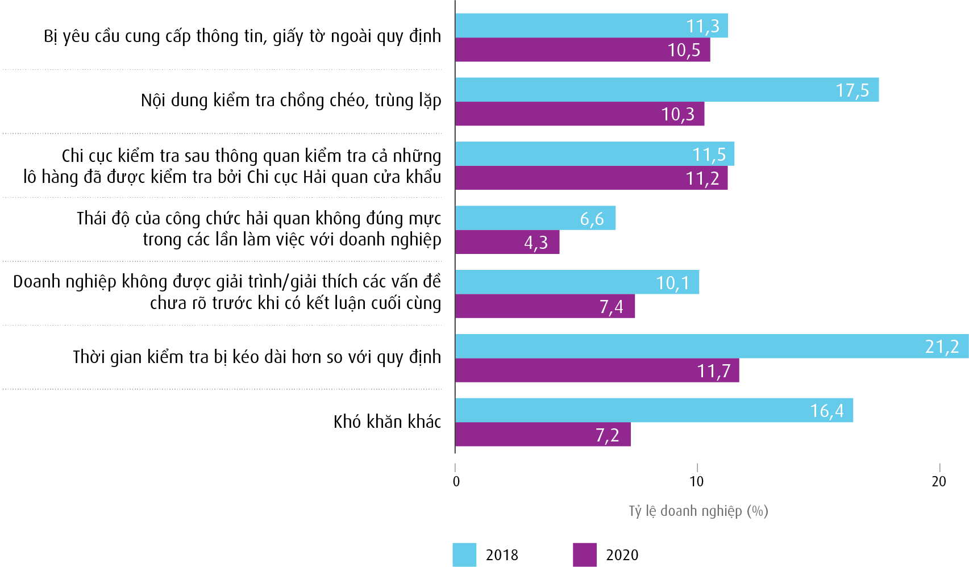
CÁC THỦ TỤC KIỂM TRA SAU THÔNG QUAN
Cần tiếp tục giải quyết tình trạng thời gian kiểm tra kéo dài và nội_dung kiểm tra bị chồng chéo
Những khó khăn chính gặp phải

Slide 15
XÁC NHẬN MÃ HS VÀ XÁC ĐỊNH TRỊ GIÁ HẢI QUAN
Doanh nghiệp thường gặp trở ngại ở giai đoạn trước khi khai hải quan (đối với xác nhận mã HS) và ở giai đoạn khai hải quan (với xác định trị giá hải quan)
Khó khăn khi kiểm tra, xác nhận mã HS
Tỷ lệ doanh nghiệp (%)
Tình trạng áp dụng mã HS không thống nhất giữa các cơ quan Hải quan với doanh nghiệp.
Việc tham vấn trước cơ quan Hải quan về mã HS không dễ dàng. Kết quả giám định mã HS của cơ quan Hải quan mất khá nhiều thời gian.
Một số trường hợp xác định trị giá hải quan còn thiếu cơ sở, không thuyết phục
Khó khăn khi tham vấn xác định trị giá hải quan
Tỷ lệ doanh nghiệp (%)

Slide 16
NHỮNG KHÓ KHĂN CỦA DOANH NGHIỆP
Gánh nặng tuân thủ thủ tục quản lý, kiểm tra chuyên ngành còn khá lớn

Slide 17
QUẢN LÝ VÀ KIỂM TRA CHUYÊN NGÀNH
Một số bất cập cụ thể
Trình tự thủ tục kiểm tra chuyên ngành còn phức tạp. Theo các doanh nghiệp, trình tự, thủ tục có nhiều khác biệt tùy theo Bộ ngành quản lý và loại hình hàng hóa. Doanh nghiệp cũng mất nhiều thời gian đọc hiểu các luật chuyên ngành và các nghị định hướng dẫn. Trong khi đó, cách hiểu và cách triển khai của các Bộ ngành lại chưa thống nhất.
Danh mục hàng hóa thuộc diện kiểm tra chuyên ngành quá nhiều. Các Bộ ngành cần xem xét giảm số nhóm sản phẩm, giảm số lượng dòng hàng cần kiểm tra và giảm số lượng các lô hàng phải kiêm tra. Việc kiểm tra cần thực hiện triệt để theo nguyên tắc đánh giá rủi ro, kiểm tra theo xác suất.
Việc thực hiện kiểm tra chuyên ngành còn phiền hà. Tình trạng chồng chéo trong kiểm tra chuyên ngành còn tồn tại. Một mặt hàng có thể bị quản lý cùng lúc bởi nhiều bộ ngành.
Thủ tục kiểm tra chuyên ngành tuy đa số được thực hiện kiểm tra tập trung tại các cửa khẩu nhưng vẫn có trường hợp doanh nghiệp phải tới tận các Bộ ngành mới giải quyết xong việc. Thực tế này gây nhiều phiền toái do gia tăng chi phí, thời gian tuân thủ của doanh nghiệp.

Slide 18
Bối cảnh mới cần thực hiện mạnh mẽ 2 chương trình:
Thủ tục đưa dự án đầu tư vào hoạt động (đầu tư, đất đai, xây dựng, môi trường, phòng cháy chữa cháy…);
Thủ tục xuất nhập khẩu (hải quan và kiểm tra chuyên ngành).

Slide 19
Trân trọng cảm ơn!
ĐẬU ANH TUẤN
Trưởng Ban Pháp chế
Phòng Thương mại và Công nghiệp Việt Nam
tuanda@vcci.com.vn

